Slide 1
Bài 5. Hệ phương trình tuyến tính

Slide 2
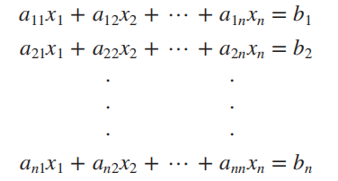
I. Kiến thức nền
Hệ phương trình tuyến tính có dạng
được viết dưới dạng phương trình ma trận: Ax = b

Slide 3
Một số ma trận đặc biệt
- Ma trận đối xứng
- Ma trận đường chéo
- Ma trận đơn vị
- Ma trận tam giác trên/ tam giác dưới
- Ma trận dải (banded matrix)

Slide 4
Một số phép toán trên ma trận
- Cộng, trừ, nhân vô hướng ma trận với một số
- Phép nhân hai ma trận (không có tính chất giao hoán)
- Chuyển vị và nghịch đảo của một ma trận
- Vết của ma trận

Slide 5
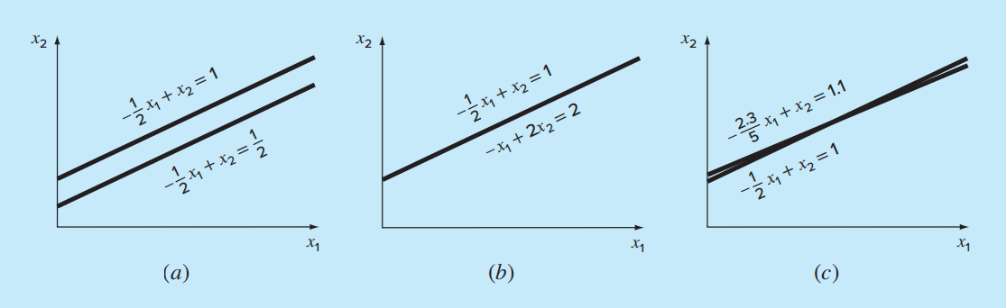
I. Giải hệ kích cỡ nhỏ
A. Phương pháp hình học

Slide 6
- Hệ kỳ dị (không có nghiệm hoặc có vô số nghiệm) (a) và (b)
- Hệ điều kiện xấu (c) (là hệ phương trình tiến dần tới trạng thái kỳ dị) , về mặt hình học điều này tương ứng với việc rất khó để xác định chính xác điểm giao nhau của các đường thẳng. Hệ điều kiện xấu cực kì nhạy cảm với sai số làm tròn và do vậy gây khó khăn cho việc giải số hệ.

Slide 7
B. Định thức và quy tắc Cramer
- Khái niệm định thức được sử dụng cho ma trận vuông, quy tắc Cramer dùng để giải hệ vuông
trong đó |A| là định thức của ma trận hệ số A, |A_{i}| là định thức của ma trận thu được từ A bằng cách thay cột thứ i bằng cột hệ số tự do b.

Slide 8
C. Khử các biến
Biểu diễn các biến theo các biến khác rồi thế vào một phương trình cụ thể để thu được phương trình một biến số

Slide 9
II. Phương pháp khử Gauss đơn giản
là phương pháp khử Gauss cơ bản nhất khi không có các kĩ thuật hỗ trợ để xử lý các lỗi tính toán có thể xuất hiện. Cụ thể:
- Nó giả định các phần tử trên đường chéo chính luôn khác 0 (do vậy nếu các phần tử này bằng 0 hoặc rất gần 0, thuật toán bị lỗi hoặc gây ra sai số làm tròn cực lớn)

Slide 10
- Nó bị ảnh hưởng bởi sai số: nếu hệ là điều kiện xấu, phương pháp khử Gauss đơn giản dễ bị sai lệch kết quả.

Slide 11
Phương pháp khử Gauss gồm 2 bước
- Bước khử xuôi: Biến đổi ma trận hệ số mở rộng về dạng tam giác trên (hoặc dạng hàng bậc thang)
- Bước thế ngược: Giải tìm các ẩn số từ ẩn cuối cùng tới ẩn đầu tiên

Slide 12
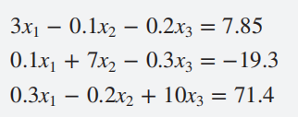
Thực hành 1 (trang 259) Cho hệ
Sử dụng kỹ thuật khử Gauss giải hệ, sử dụng 6 chữ số thập phân.

Slide 13
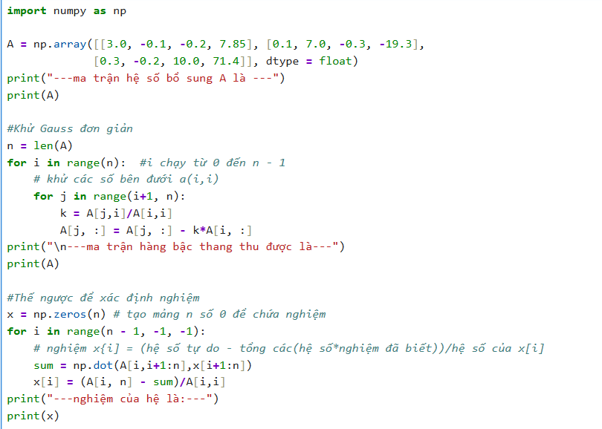
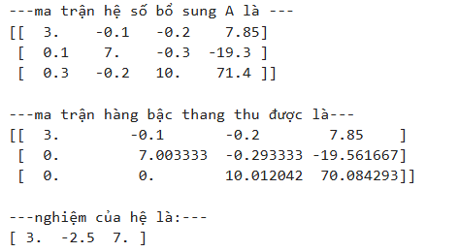

Slide 14
ĐẾM SỐ PHÉP TÍNH TOÁN
Thời gian thực thi thuật toán phụ thuộc vào số lượng phép toán trong thuật toán. Việc tổng hợp các phép toán giúp hiểu rõ phần nào của thuật toán tiêu tốn thời gian nhiều nhất cũng như cách mà thời gian tính toán tăng lên khi hệ trở nên lớn hơn

Slide 15


Số lượng phép toán khử là
Số lượng phép toán thế ngược là
Vậy độ phức tạp tính toán là O(n³) chủ yếu là thực hiện quá trình khử

Slide 16
Các lỗi có thể xuất hiện khi sử dụng khử Gauss:
- Phép chia cho 0
- Sai số làm tròn
- Hệ điều kiện xấu

Slide 17
Hệ điều kiện xấu
Giải hệ ta được nghiệm (4, 3).
Một sự thay đổi nhỏ trong hệ số 1.1 thành 1.05 ta được hệ
với nghiệm là (8, 1)

Slide 18
Hệ điều kiện xấu là hệ có định thức xấp xỉ bằng 0. Tuy nhiên khó xác định xem định thức phải gần bằng 0 đến mức nào thì hệ mới được coi là điều kiện xấu, ngoài ra thực tế là giá trị của định thức có thể thay đổi được bằng cách nhân một hoặc nhiều phương trình với một hằng số mà không làm thay đổi nghiệm của hệ.

Slide 19
III. Một số kỹ thuật cải thiện nghiệm
a. Sử dụng nhiều các chữ số có nghĩa hơn. Giá phải trả là tăng chi phí tính toán và bộ nhớ đi kèm.
b. Sử dụng kĩ thuật xoay
- Tránh chia cho phần tử chốt bằng 0
- Tránh chia cho phần tử nhỏ hơn nhiều so với các phần tử khác trong cùng cột.

Slide 20
Kỹ thuật xoay
- Xoay một phần: hoán đổi hàng để phần tử chốt là lớn nhất trong cột của nó.
- Xoay toàn phần: hoán đổi cả hàng và cột để phần tử chốt là lớn nhất. Tuy nhiên trong thực tế không sử dụng xoay toàn phần vì dẫn tới thay đổi thứ tự thành phần nghiệm → phức tạp

Slide 21
c. Chuẩn hóa tỉ lệ (scaling)
Việc nhân vào một hoặc nhiều phương trình các hằng số
- làm thay đổi giá trị của định thức
- có tác dụng giảm thiểu sai số làm tròn trong những trường hợp mà một số pt trong hệ có hệ số lớn hơn nhiều so với các pt khác.

Slide 22
Trong kỹ thuật chuẩn hóa tỷ lệ ta chuẩn hóa các phương trình sao cho hệ số lớn nhất trong các phương trình là 1.
Xét 2 hệ x + 2y = 1 và 100x + 200y = 100 (các phương trình có thể có hệ số sai khác rất lớn phụ thuộc vào đơn vị đo đạc (vd:km và mm, ..). Nếu không chuẩn hóa tỷ lệ về 1, xoay vòng sẽ chọn pt thứ 2, mà bản chất 2 pt này là như nhau.

Slide 23
Bài tập
Trang 281: 9.7, 9.8

